Slide 1
Inbetriebnahme
M2ERP - Synchronisierungsmiddleware

Slide 2
Voraussetzungen
Windows 10 (Version 1803)
.Net Framework 4.7.03056
Node Js Version 8.10.0
Npm version 6.5.0
Microsoft SQL Server Express (64-bit)(Version 14.0.1000.169)
Neueste CouchDB für Debugging
Visual Studio
Microsoft SQL Server Manager Studio (optional)
Zugriff zu Gitlab Repository (https://its-git.fh-salzburg.ac.at/fhs38054/M2ERP)

Slide 3
Download Repository
Folge dem Link zu https://its-git.fh-salzburg.ac.at/fhs38054/M2ERP
Download des Repositories (Klonen, Download, …)
Wechseln in Verzeichnis /02_Implementierung
CouchSQLSync_v3 beinhaltet das WebInterface
CouchSQLSync_v4 beinhaltet die Middleware und andere Debugging Hilfe

Slide 4
Ausführen des Testprogrammes (1)
Wechseln in Verzeichnis CouchSQLSync_v3\couch_sql_sync_v3
Shift-Rechtsklick in Ordner -> Powershell/Cmd hier öffnen
Installieren der Abhängigkeiten des Webinterfaces
> npm i
Ausführen des Webinterfaces
> npm start

Slide 5
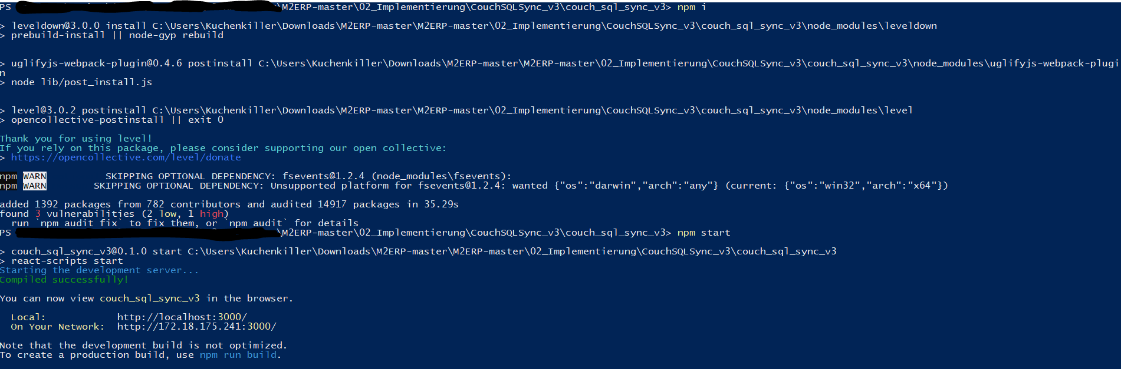
Ausführen des Testprogrammes (2)

Slide 6
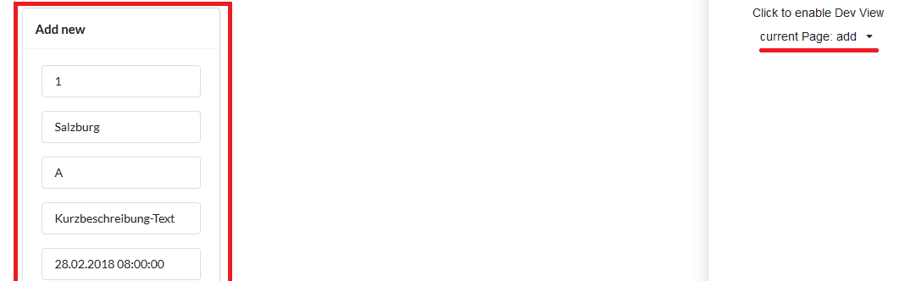
Web Interface (1)
Das Web Interface besteht aus 2 Hauptelementen und der Navigation (rechts)
1 - Arbeitsfläche (Add|Edit|Delete) von Tickets
current Page: add ermöglicht die Auswahl von Add|Edit|Delete

Slide 7
Web Interface – Arbeitsfläche Add
Hinzufügen neuer Tickets
Verändern der Tickets durch Formularfelder
Hinzufügen der Tickets in lokale PouchDB durch Submit Button (letztes Feld, nach unten scrollen)

Slide 8
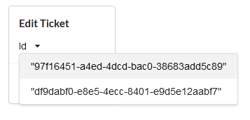
Web Interface – Arbeitsfläche Edit
[Edit benötigt bereits eingefügte Tickets]
Wechseln auf Edit durch Auswahl in Navigation
Auswahl des zu bearbeitenden Tickets über Id
Ändern des aktuellen Tickets über Formularfelder
Absenden der Änderung über commit edit Button (letztes Feld, nach unten scrollen)

Slide 9
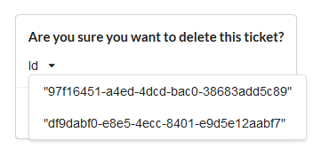
Web Interface – Arbeitsfläche Delete
[Delete benötigt bereits eingefügte Tickets]
Wechseln auf Delete durch Auswahl in Navigation
Auswahl des zu löschenden Tickets über Id
Durchführen der Änderung über Yes, delete Button (letztes Feld, nach unten scrollen)

Slide 10

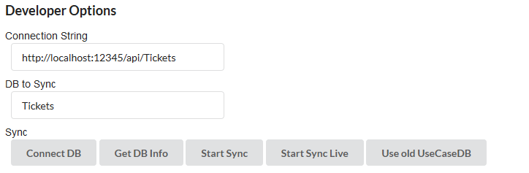
Web Interface – Dev View
Über Klick auf Dev View in Navigation
… öffnet sich die Developer View

Slide 11
Web Interface – Dev View
Connection String ... URL zu Web Interface
DB to Sync … Welche Datenbank soll synchronisiert werden
Connect DB
Setzt Connection String als aktive Datenbank (Ermöglicht Synchronisierung)
Get DB Info
Anfrage um Datenbank Replikator (In diesem Fall Middleware) Metainformation
Start Sync
Ein einzelner Synchronisationsvorgang

Slide 12
Web Interface – Dev View
Start Sync Live
Wiederholender Replikationsvorgang
Use old UseCaseDB
Ändert Connection String auf eine default installierte CouchDB Instanz

Slide 13
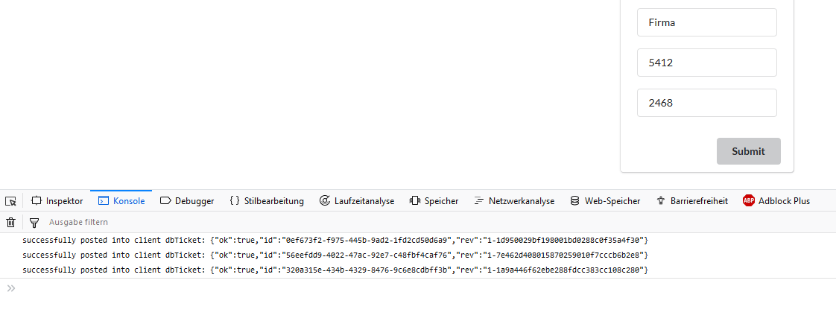
Ausführen des Testprogrammes (3)
Wechseln auf Website (localhost:3000)
Hinzufügen mehrerer Tickets (Hier 3)
Überprüfen über Web Entwickler Tools, Konsole

Slide 14
Ausführen des Testprogrammes (4)
Starten des Middlewareservers
Wechseln in Verzeichnis ..\CouchSQLSync_v4
Starten der Solution in Visual Studio

Slide 15
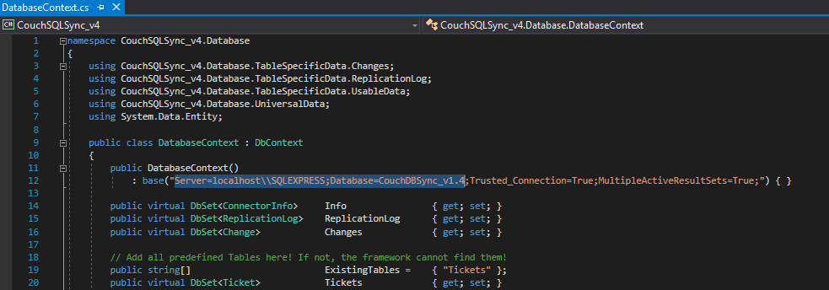
Ausführen des Testprogrammes (5)
Anpassen des Connection Strings in Database/DatabaseContext (Gefunden im Solution Explorer)

Slide 16
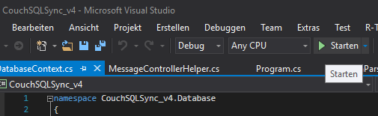
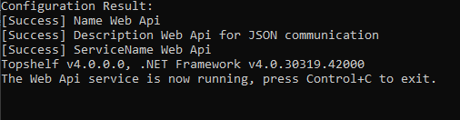
Ausführen des Testprogrammes (6)
Solution Starten (links starten, rechts erfolgreich gestartet)
Erstes Starten kann etwas länger dauern, da Entity Framework, SQL Server Express initialisiert)

Slide 17
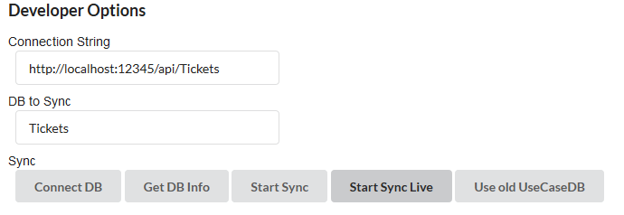
Ausführen des Testprogrammes (7)
Im Browser können nun die neu hinzugefügten Daten über Start Sync (Live) synchronisiert werden

Slide 18
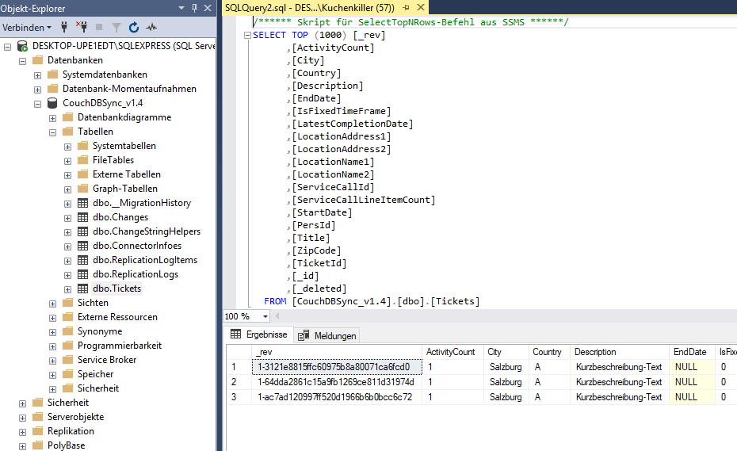
Ticket Check
Nun können die synchronisierten Tickets betrachtet werden (in z.B. Microsoft SQL Server Express)

Slide 19
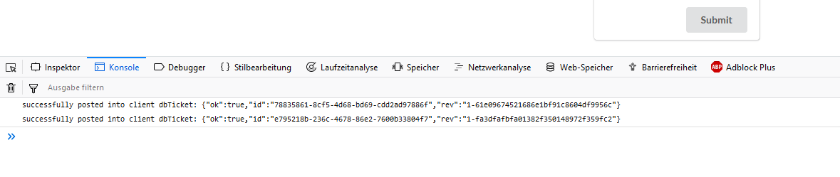
Edit/Delete (1)
Der selbe Prozess kann nun mit Edit und Delete durchgeführt werden. In den nächsten Abbildungen werden 2 Tickets verändert, zwei weitere hinzugefügt und 1 Ticket gelöscht.
1: 2 Tickets hinzufügen

Slide 20
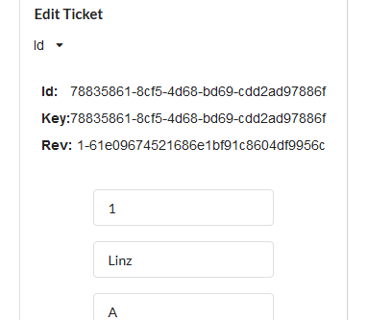
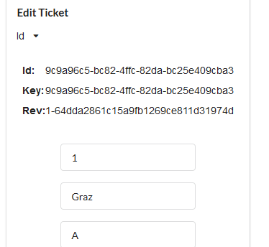
Edit/Delete (2)
Editieren von 2 unterschiedlichen Tickets

Slide 21
Edit/Delete(3)
Editieren der 2 Tickets über commit edit abschließen
Konsolen Ausgabe:

Slide 22
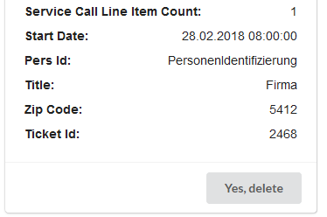
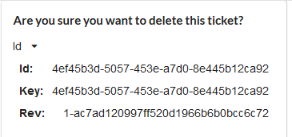
Edit/Delete(4)
Löschen des ersten Tickets

Slide 23
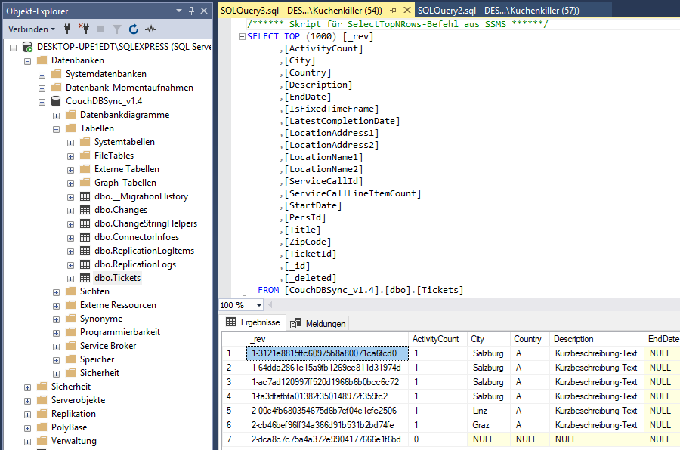
Edit/Delete(5)
Die automatische Synchronisation sollte die Änderungen bereits synchronisiert haben!

Slide 24
Server an Client Synchronisation (1)
Bisher wurden immer nur von Client an Server Daten gesendet
Einfachste Möglichkeit dies in umgekehrter Weise darzustellen ist es im Browser die Daten zu löschen und diese vom Server, über die Synchronisation abzugreifen

Slide 25
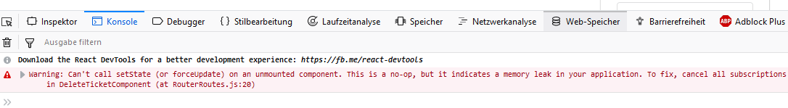
Server an Client Synchronisation (2)
Navigieren im Browser (hier Firefox) zu localhost:3000
Öffnen der Entwickleroptionen (F12)
Wechseln auf Web-Speicher

Slide 26
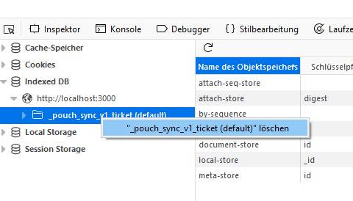
Server an Client Synchronisation (3)
Löschen aller Client Daten
Neu Laden der Seite (f5)

Slide 27
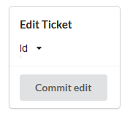
Server an Client Synchronisation (4)
In Edit/Delete Ticket sollten nun keine Tickets mehr zur Auswahl vorliegen

Slide 28
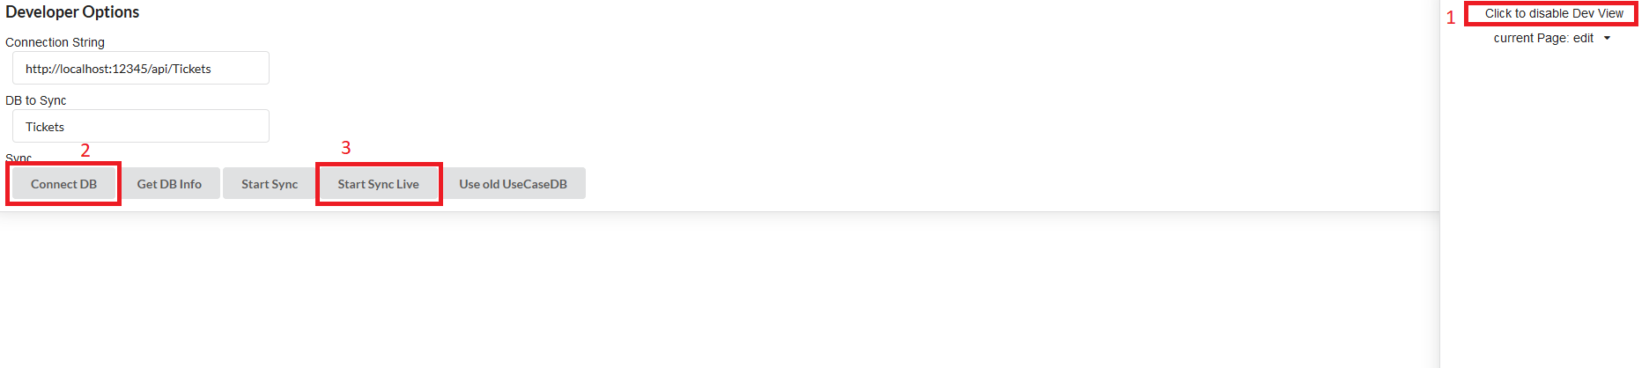
Server an Client Synchronisation (5)
Über Dev View -> Neustarten der Synchronisation
Enable Dev View
Connect DB
Start Sync Live

Slide 29
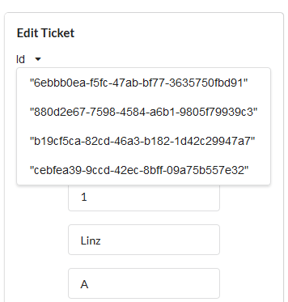
Server an Client Synchronisation (6)
Synchronisation Server an Client war erfolgreich!

